Slide 1


CAPITULO V REFORMA DEL CONTRATO O ESTATUTO SOCIAL
UNIVERSIDAD NACIONAL DEL SUR
DEPARTAMENTO DE CIENCIAS
DE LA ADMINISTRACIÓN
ACTUACIÓN PROFESIONAL SOCIETARIA
Mg. (Cra.) Antonela Perata
Bahía Blanca, Mayo 2022

Slide 2
ART. 4 LGS - FORMA
PRINCIPIO GENERAL :
podrá ser por instrumento público o por instrumento privado, siempre con firma certificada
No procede la aplicación del art. 165 LGS que exige el instrumento público para la SA (sólo para la constitución)

Slide 3

ART. 5 LGS - INSCRIPCIÓN EN RP (DPPJ)
Se inscriben ante el Registro Público del domicilio social y en el Registro que corresponda al asiento de cada sucursal, el acto constitutivo y las posteriores modificaciones al contrato o estatuto.

Slide 4
ART. 10 LGS - PUBLICIDAD
Publicar por un día, en el diario de publicaciones legales correspondiente, los elementos principales de la modificación del contrato (SRL y SxA)
CONTENIDO:
Fecha de la resolución de la sociedad que aprobó la modificación del contrato,
Si afecta los puntos enumerados en los puntos 3 al 10 del inc. a) art. 10 LGS la publicación deberá determinarlo en la forma allí establecida.
Notes:
Cuando se modifican los items referidos en el art. 10 de la LGS, dentro del edicto tienen que estar publicados estos mismos

Slide 5
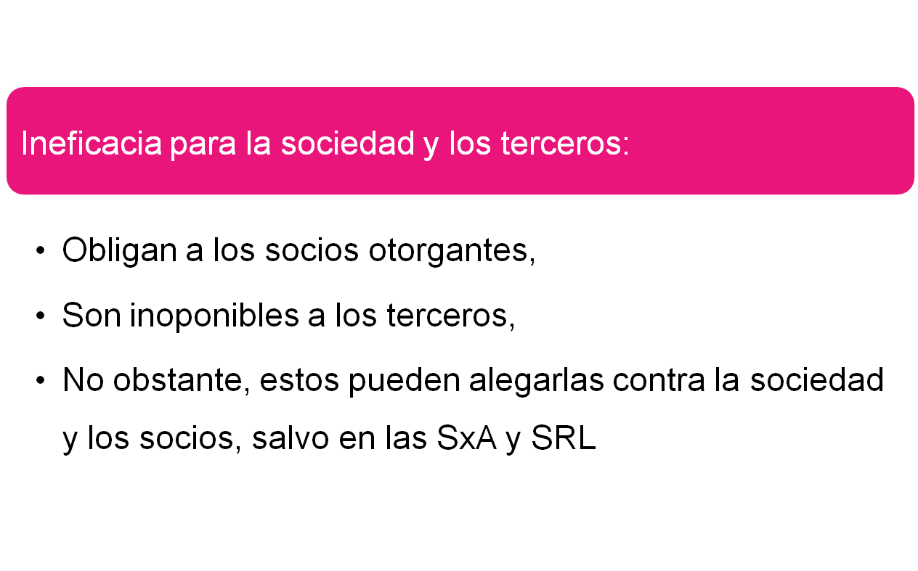
ART. 12 LGS – MODIFICACIONES NO INSCRIPTAS
Ineficacia para la sociedad y los terceros:

Slide 6
MODIFICACIONES DEL CONTRATO EN LA SRL

Slide 7
ART. 160 LGS – RESOLUCIONES QUE TIENEN POR OBJETO LA MODIFICACIÓN DEL CONTRATO
Mayorías según contrato > debe representar como mínimo más de la mitad del capital social
Silencio contractual > se requerirá el voto de las 3/4 partes del capital social
* Dif. Para decisiones que no modifican > mayoría de capital presente en la reunión
Notes:
Si el contrato tiene estipulado la mayoria para la modificacion, esta debe representar como minimo mas de la mitad del capital social. En caso de que no lo hayamos establecido, se requerira el voto de las 3/4 partes del capital social. #Ampliar con LGS comentada

Slide 8
DERECHO DE RECESO – ART. 160 4° PARR.
Cambios estructurales: incrementa las obligaciones sociales o la responsabilidad de los socios, como por ej. la transformación, la fusión, la escisión, la prórroga, la reconducción, la transferencia de domicilio al extranjero, el cambio fundamental del objeto.
Art. 245 LSC:
sólo por los socios que votaron en contra de la decisión dentro del quinto día
pueden separarse de la sociedad con reembolso del valor de sus cuotas
es nula toda disposición que excluya el derecho de receso o agrave las condiciones para su ejercicio
Notes:
Pueden hacer uso del derecho cuando existan cambios fundamentales en la sociedad que aumenten las obligaciones sociales o la responsabilidad de los socios, siempre que vote en contra de dicha decision, dentro de los 5 dias. Es por esto que se debe aclarar como vota cada uno en el acta de asamblea, exceptuando cuando se vote de manera unanime porque se convino para eso. Este voto en contra le da la pauta para usar este derecho, especificamente para las SRL. En caso de abstencion o ausencia, el derecho de receso no es valido.

Slide 9
TRAMITE ANTE LA DPPJ PARA REFORMA (*)
(*) VER DG 45/15 ART. 147 Y SIG.
Notes:
Anotar todo lo que se haga en la practica, parece que hay paja para explicar.

Slide 10
CESIÓN DE CUOTAS

Slide 11
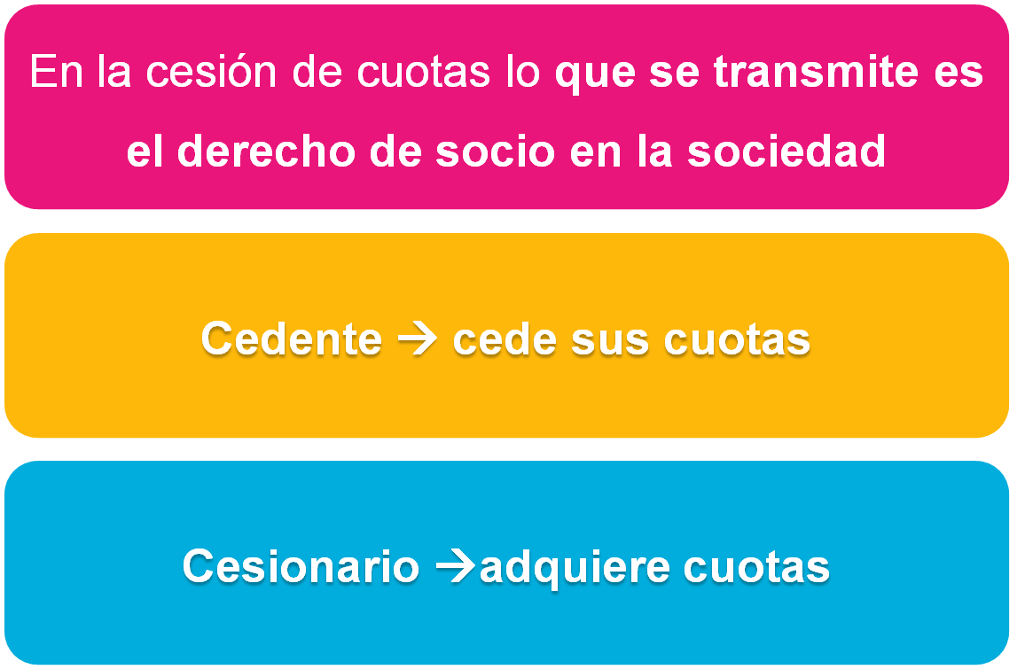
CESIÓN DE CUOTAS

Slide 12
FORMA DE LA CESIÓN DE CUOTAS (ART. 152 LGS)
Se celebra por escrito por instrumento público o por instrumento privado, suscripto por el socio cedente y el nuevo socio, a quienes obliga desde entonces.
Si la cesión se extiende por instrumento privado, las firmas de los otorgantes deben ser autenticadas por escribano público u otro funcionario competente.
Notes:
La cesion de cuotas es una cesion de derechos, contrario a las acciones en una SA. En caso de que el cedente este casado, tendra que adjuntar consentimiento conyugal

Slide 13
LIMITACIONES A LA TRANSMISIBILIDAD DE LAS CUOTAS (ART. 153 LGS)
Como regla general: las cuotas son libremente transmisibles, salvo disposición contraria del contrato.
Que la cesión requiera la conformidad mayoritaria o unánime de los socios.
El contrato debe establecer los procedimientos que deban llevarse a cabo n cada caso
Los plazos para notificar la decisión al socio por parte de los demás o de la sociedad cuando se requiera la conformidad de estos deberán estar fijados en el contrato y no podrá exceder de 30 días
Son licitas las clausulas que requieran la conformidad mayoritaria de los socios o unanimidad
Clausulas que confieren un derecho de preferencia para la adquisición de las cuotas en los mismos términos económicos, a favor de los restantes socios o la sociedad.
Ejecución forzada:
Aplica en el caso en que el contrato haya previsto restricciones para la transferencia de cuotas y no en caso que esta sea libre.

Slide 14
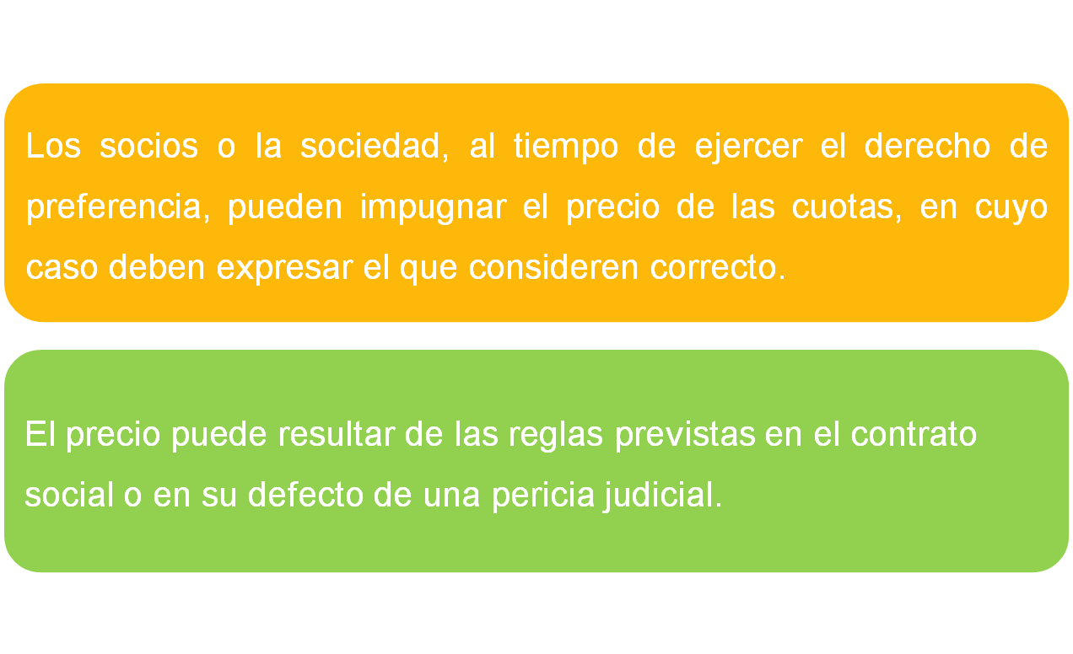
ACCIONES JUDICIALES (ART. 154 LGS)
Notes:
Se establece esto cuando existe un embargo judicial que tenga por resolucion la cesion de cuotas, haciendo que el precio sea determinado segun lo haya previsto el contrato o se haya hecho una pericia para determinarlo.

Slide 15
EFECTOS DE LA CESIÓN (ART. 152 LGS)
Frente a la sociedad: desde que se avise
Desde que el cedente o el adquirente entreguen a la gerencia un ejemplar o copia del título de la cesión o transferencia, con autenticación de las firmas si obra en instrumento privado.
Frente a terceros: desde que se inscriba
Desde su inscripción en el Registro Público y puede ser requerida tanto por la sociedad como por el cedente o el adquirente de las cuotas

Slide 16
EXCLUSIÓN DEL SOCIO INCORPORADO (ART. 152 LGS)
La sociedad o el socio sólo podrán excluir por justa causa al socio incorporado, en cuyo caso deberán proceder según lo dispuesto por el art. 91 sin la salvedad que establece su 2º párr. (“salvo para SRL”)
Habrá justa causa cuando:
El socio incurra en grave incumplimiento de sus obligaciones;
Cuando el socio caiga en incapacidad, inhabilitación, declaración en quiebra o concurso civil
Extinción del derecho de exclusión: si no se lo ejerce en el término de 90 días siguientes a la fecha en que se conoció el hecho justificativo de la separación.

Slide 17
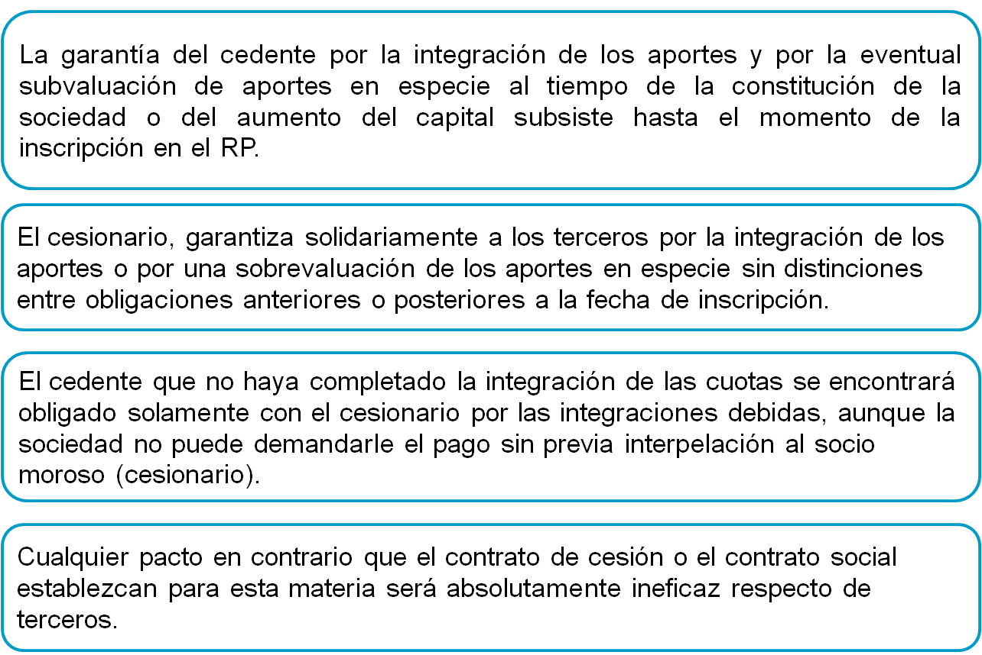
RESPONSABILIDAD DEL CEDENTE Y DEL CESIONARIO (ART. 150 LGS)
La garantía del cedente por la integración de los aportes y por la eventual sobrevaluación de aportes en especie al tiempo de la constitución de la sociedad o del aumento del capital subsiste hasta el momento de la inscripción en el RP. Quien cede sigue siendo responsable por lo que falta aportar hasta que se inscriba la cesion.
El cesionario, garantiza solidariamente a los terceros por la integración de los aportes o por una sobrevaluación de los aportes en especie sin distinciones entre obligaciones anteriores o posteriores a la fecha de inscripción.
El cedente que no haya completado la integración de las cuotas se encontrará obligado solamente con el cesionario por las integraciones debidas, aunque la sociedad no puede demandarle el pago sin previa interpelación al socio moroso (cesionario).
Cualquier pacto en contrario que el contrato de cesión o el contrato social establezcan para esta materia será absolutamente ineficaz respecto de terceros.

Slide 18
INCORPORACIÓN DE LOS HEREDEROS (ART. 155 LGS). Cuando el socio fallece pueden presentarse varias alternativas de transmisión de las cuotas
El contrato prevé que ante el fallecimiento de un socio se producirá la resolución parcial del contrato (art. 89 LSC).
El contrato prevé la incorporación de los herederos y existen cláusulas de restricción para la transmisión de las cuotas: la incorporación resultará obligatoria para los socios y para los herederos del causante. Los herederos tienen la posibilidad de transmitir las cuotas que correspondían al fallecido, sin que les resulten oponibles las cláusulas de restricción contractuales durante un plazo de tres meses a contar desde su incorporación, dejando a salvo el derecho de la sociedad y los socios de ejercer opción de compra por el mismo precio dentro de los quince días de haberse comunicado a la gerencia el propósito de ceder.
El contrato prevé la incorporación de los herederos y no existen cláusulas de restricción para la transferencia de cuotas: los restantes socios no se pueden oponer a la incorporación; los herederos podrán transferir las cuotas que les resulten adjudicadas sin restricción alguna.
Si el contrato nada prevé, se aplica el régimen sucesorio previsto por el código civil, por lo que se producirá la incorporación del heredero, a quien se le aplicarán –si existen- las cláusulas de restricción de cuotas entre vivos, sin el beneficio de inoponibilidad de los tres meses.

Slide 19
INCORPORACIÓN DE LOS HEREDEROS (ART. 155 LGS)
Si el contrato previera la incorporación de los herederos del socio, el pacto será obligatorio para éstos y para los socios. Su incorporación se hará efectiva cuando acrediten su calidad; en el ínterin actuará en su representación el administrador de la sucesión.
La incorporación del heredero se producirá cuando acredite su calidad de tal ante la sociedad (declaratoria de herederos o testamento aprobado) y la adjudicación de las cuotas a su nombre. Frente a terceros, el heredero será considerado socio, cuando la adjudicación de cuotas se inscriba en el RPC.

Slide 20
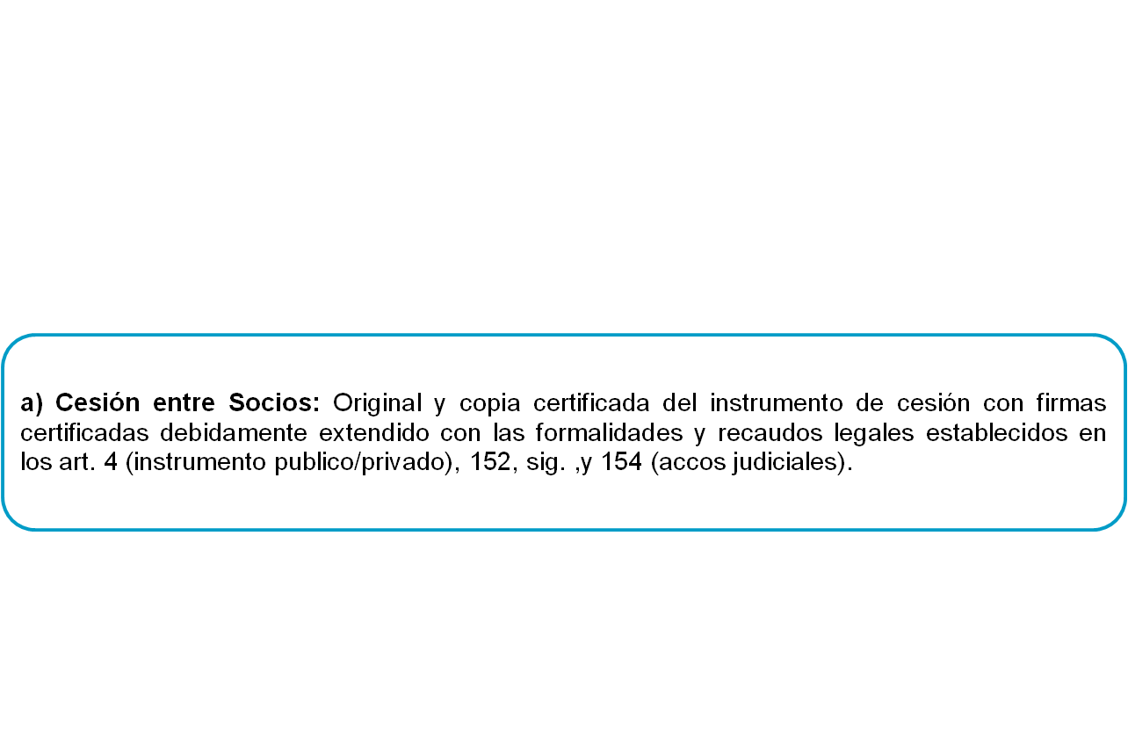
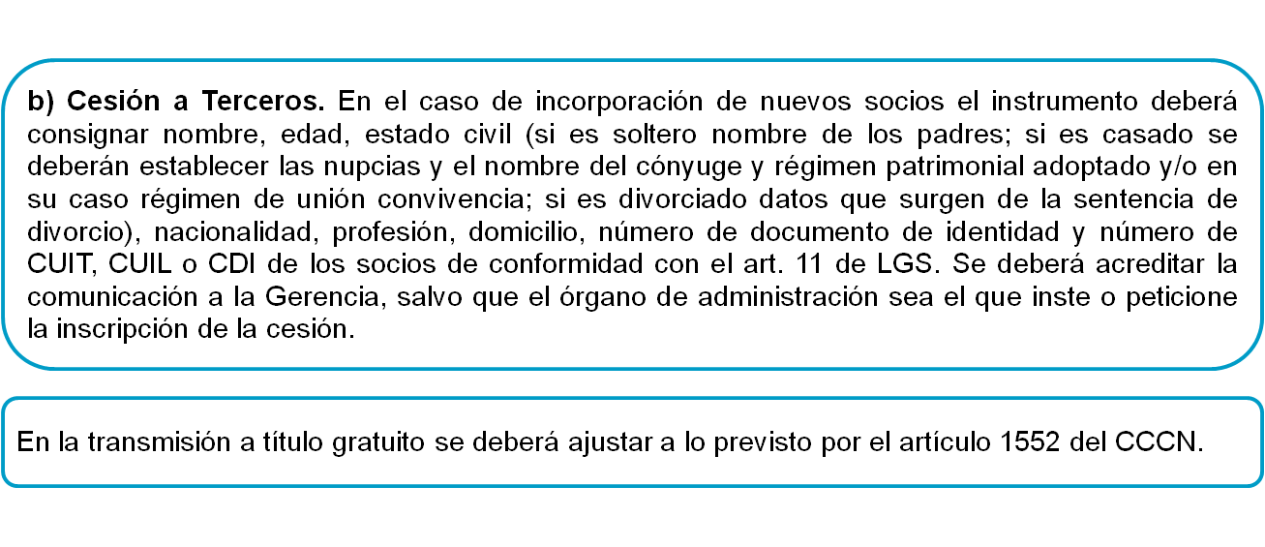
Disposición General 45/15 ART.151° - CESIÓN DE CUOTAS: INSCRIPCIÓN EN LOS TRÁMITES DE CESIÓN DE CUOTAS (…) SE PROCEDERÁ DE ACUERDO A LAS SIGUIENTES PAUTAS:

Slide 21
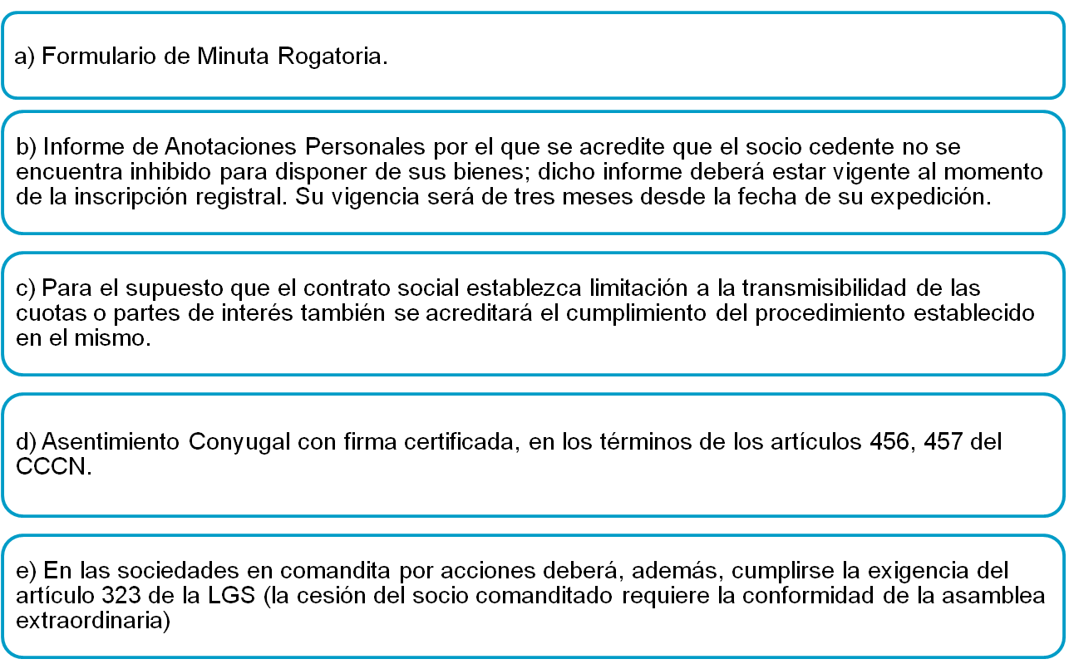
ART.152° - REQUISITOS COMUNES. SIN PERJUICIO DE LO DISPUESTO EN EL ART. ANTERIOR, SE ACOMPAÑARÁ:
Ver contrato

Slide 22
Ej.
ARTÍCULO TERCERO: El capital social es de PESOS VEINTE MILLONES ($20.000.000,00), dividido en VEINTE MIL (20.000) cuotas sociales de PESOS MIL ($1.000,00) valor nominal cada una y de un voto por cuota.
CASO A
ARTÍCULO TERCERO: El capital social será de PESOS VEINTE MILLONES ($20.000.000,00), divido en VEINTE MIL (20.000) CUOTAS DE PESOS MIL ($1.000,00) valor nominal cada una; cada cuota otorga derecho a un voto. El capital social se suscribe e integra de acuerdo al siguiente detalle: A) la socia Alejandra Marino la cantidad de cuotas SEIS MIL (6.000), con el aporte de un inmueble destinado a local comercial con frente a la calle Moreno número 1.510 (…) B) el socio Andrés Molina la cantidad de cuotas SIETE MIL (7.000), quien entrega como aporte un camión marca Scania (…) C) el socio Adrián Martínez la cantidad de cuotas SIETE MIL (7.000), aportando un camión marca Scania (…)
CASO B
Notes:
Si no se indica la suscripcion e integracion, no hara falta modificar el contrato cuando existe cesion. Si no, hay que modificar.

Slide 23
MODIFICACIÓN DEL ESTATUTO SOCIAL DE LA SA

Slide 24
ASAMBLEA EXTRAORDINARIA
Competencia (art. 235 LGS)
Mayorías (art. 244 LGS)
Tanto en primera como en segunda convocatoria, por mayoría absoluta de los votos presentes que puedan emitirse en la respectiva decisión, salvo cuando el estatuto exija mayor número.
Supuestos especiales (art. 244 LGS) – Mayoria agravada o especial
Voto favorable de la mayoría de acciones con derecho a voto, sin aplicarse la pluralidad de votos y las acciones preferidas también tendrán derecho a voto.
Notes:
La modificacion se hace por asamblea extraordinaria, por lo que hay que tener en cuenta lo referido a la misma

Slide 25
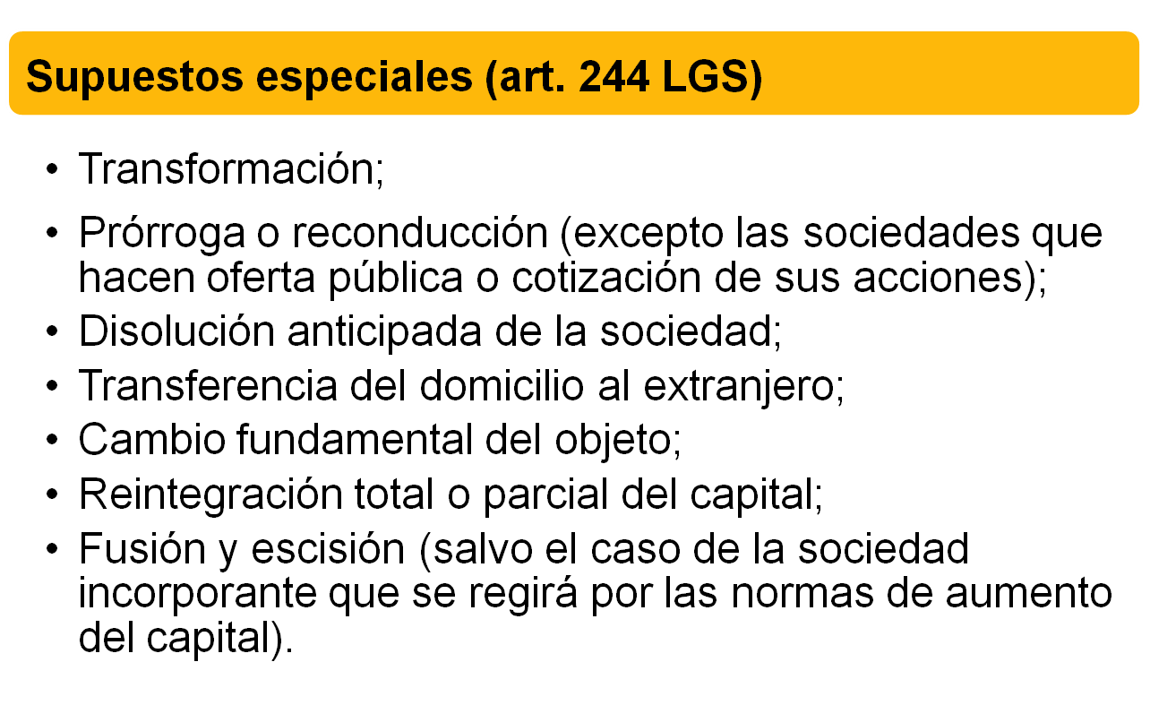
ASAMBLEA EXTRAORDINARIA

Slide 26
AUMENTO DEL CAPITAL SOCIAL
Aumento sin desembolso:
Capitalización de reservas libres
Revalorizaciones de activos
Capitalización de utilidades
Cancelación de pasivos
Capitalización de aportes irrevocables
Aumento con desembolso:
Nuevos aportes de los socios o terceros

Slide 27
AUMENTO DEL CAPITAL SOCIAL: APORTE DE LOS SOCIOS
La regla de los aumentos de capital es mantener la simetría de proporciones en la participación inmediata anterior.
Está dada por el art.194 que dispone que las acciones ordinarias, sean de voto simple o plural, le otorgan a su titular el derecho preferente a la suscripción de nuevas acciones de la misma clase en proporción a las que posean.
La norma incorpora también el derecho de acrecer en proporción a las acciones que hayan suscripto en cada oportunidad.

Slide 28
AUMENTO DEL CAPITAL SOCIAL ART. 188 LGS
Se prevé el aumento del capital social hasta su quíntuplo en el estatuto:
En ese caso, se resolverá por → Asamblea Ordinaria. No se inscribe
Si la sociedad decide aumentar el capital superando el quíntuplo autorizado por el estatuto o cuando dicho aumento (el del quíntuplo) no estuviese previsto en el estatuto:
Se requiere la modificación del contrato y será decidido por → Asamblea Extraordinaria
SA autorizadas a hacer oferta pública, la asamblea puede aumentar el capital sin límite alguno ni necesidad de modificar el estatuto.

Slide 29
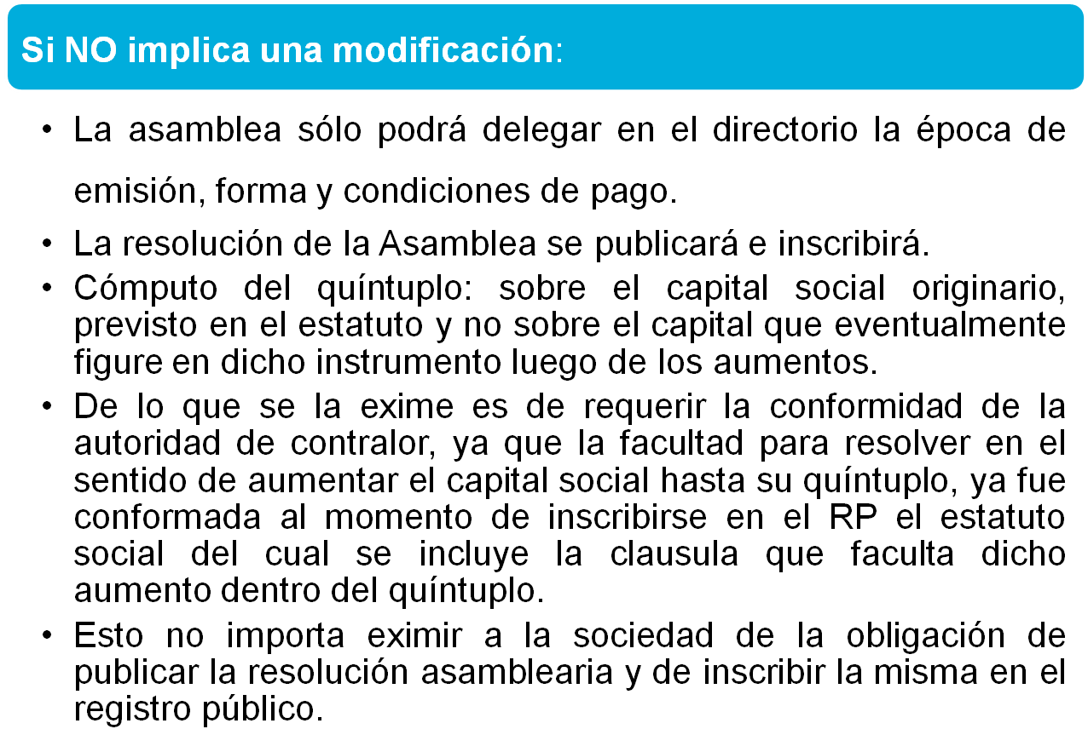
AUMENTO DEL CAPITAL SOCIAL ART. 188 LGS
Notes:
Siempre deciden el aumento los socios. A lo sumo se puede delegar ciertas cuestiones de tramites a los directores, pero el aumento va autorizado por quienes poseen el capital social

Slide 30
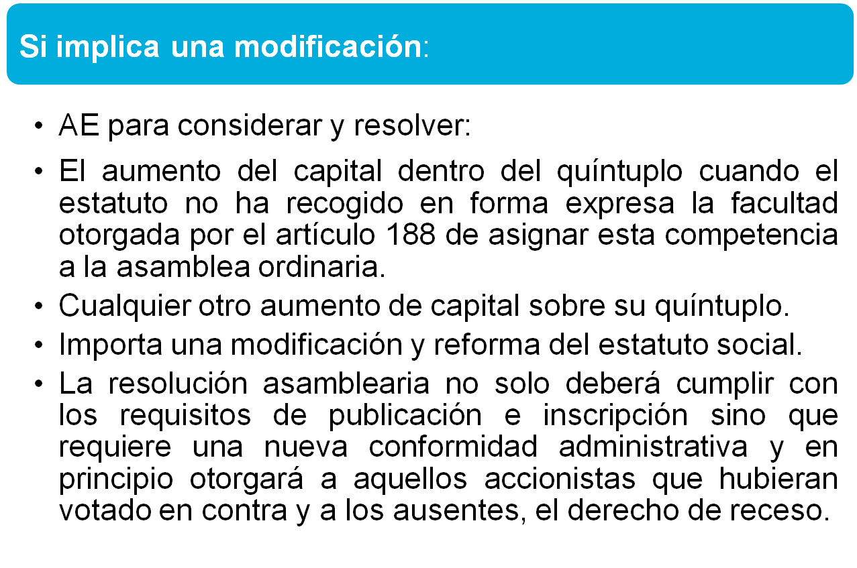
AUMENTO DEL CAPITAL SOCIAL – ART. 188 LGS

Slide 31
AUMENTO DEL CAPITAL SOCIAL: CAPITALIZACIÓN DE RESERVAS
Se trata de reservas libres según art. 70 (nunca de la reserva legal)
Para hacer efectivo el aumento del capital por capitalización de reservas se puede hacer:
Emitiendo nuevas acciones
Aumentando el valor nominal de las acciones existentes.
Art. 189 - Capitalización de reservas y otras situaciones: Debe respetarse la proporción de cada accionista en la capitalización de reservas y otro fondos especiales inscriptos en el balance, en el pago de dividendos con acciones y en procedimientos similares por los que deban entregarse acciones integradas.

Slide 32
AUMENTO DEL CAPITAL SOCIAL: APORTES IRREVOCABLES
La sociedad recibe del socio, sin que exista aun decisión de capitalizar, un aporte de bienes en dinero o especie, anticipadamente, para afectarlo al giro de la sociedad, con el compromiso de convocar oportunamente a asamblea para tratar su capitalización.
El aportante se obliga a mantener el aporte y el órgano de administración a convocar en su momento al órgano de gobierno para tratar su capitalización.

Slide 33
OTRAS FORMAS DE AUMENTAR EL CAPITAL SOCIAL
Aportes de nuevos socios
Capitalización de deudas
Revalúos
Aumento de capital por medio del pago de dividendos con acciones

Slide 34
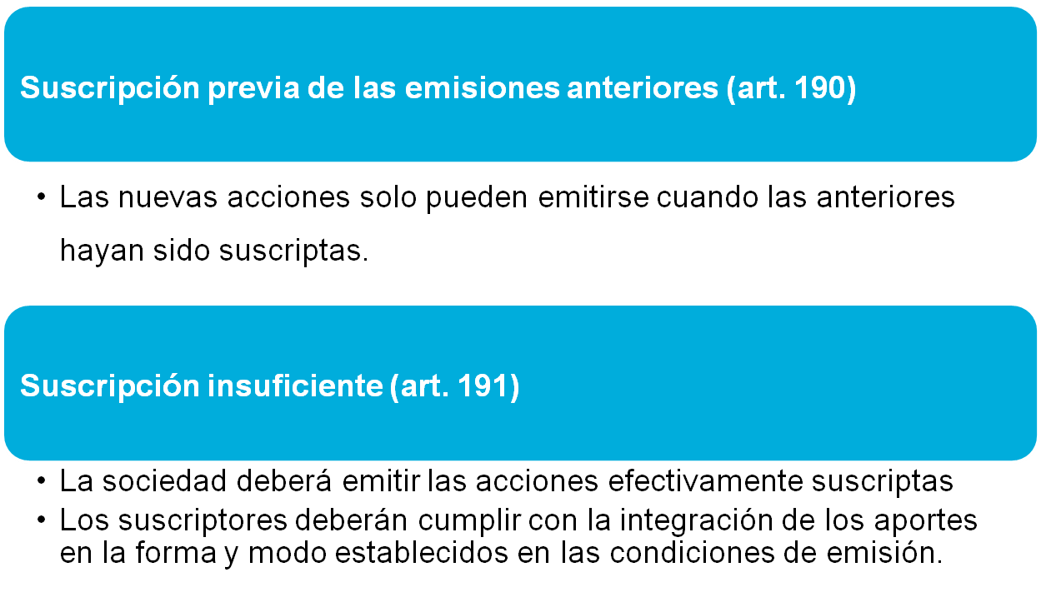
CUESTIONES A TENER EN CUENTA AL AUMENTAR EL CAPITAL SOCIAL

Slide 35
REDUCCIÓN DEL CAPITAL SOCIAL
Reducción voluntaria (art. 203 y 204) (*)
Reducción por pérdidas (art. 205)
Puede hacerse para restablecer el equilibrio entre el capital y el patrimonio disminuido a consecuencia de pérdidas
Reducción obligatoria (art. 206):
La reducción es obligatoria cuando las pérdidas insumen las reservas y el 50 % del capital.

Slide 36
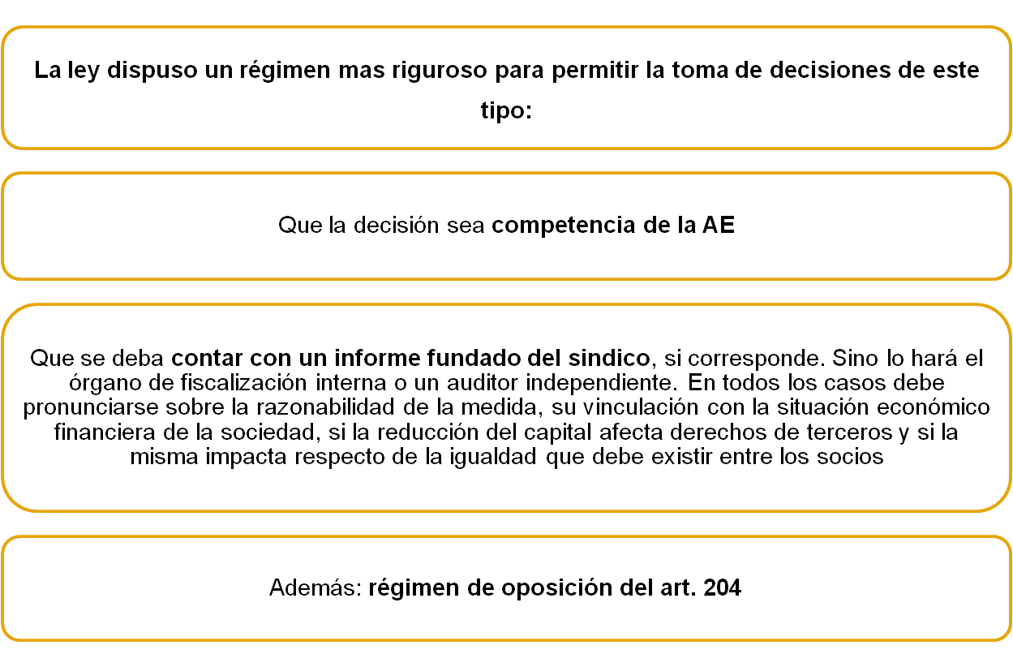
(*) REDUCCIÓN VOLUNTARIA DEL CAPITAL – ART. 203

Slide 37
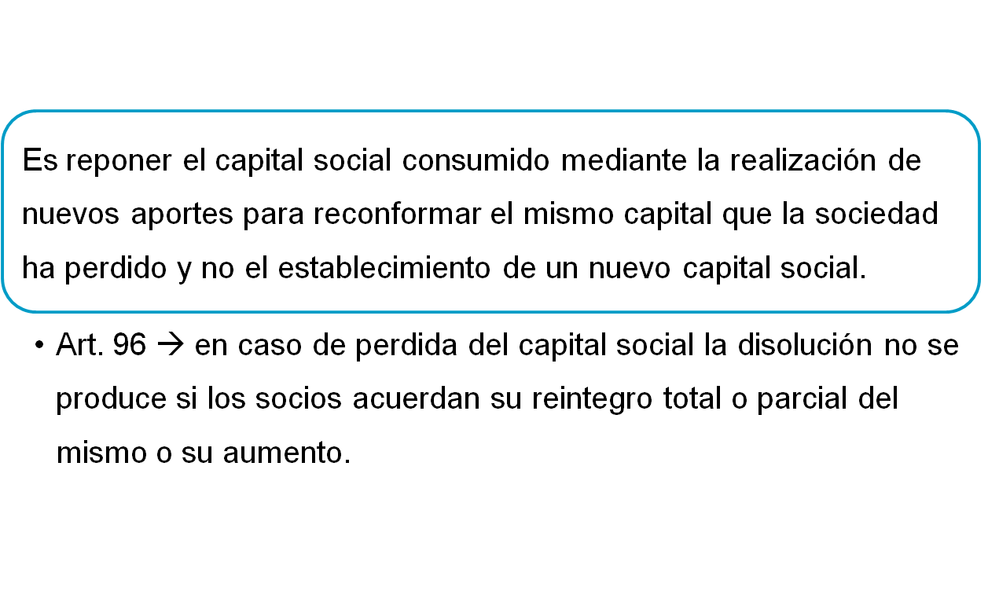
REINTEGRO DEL CAPITAL SOCIAL

Slide 38

RESCATE, REEMBOLSO Y AMORTIZACIÓN DE ACCIONES
La sociedad puede adquirir acciones que emitió, sólo en las siguientes condiciones (art. 220):
1º) Para cancelarlas y previo acuerdo de reducción del capital;
2º) Excepcionalmente, con ganancias realizadas y líquidas o reservas libres, cuando estuvieren completamente integradas y para evitar un daño grave, lo que será justificado en la próxima asamblea ordinaria;
3º) Por integrar el haber de un establecimiento que adquiere o de una sociedad que incorpore (sociedad absorbente incorpora por fusión (art. 83 LSC) a otra sociedad dentro de cuyo patrimonio figuran acciones emitidas por la propia sociedad incorporante.
RESCATE: acto societario que consiste en el pago del valor de las acciones para retirarlas de circulación, respetando la igualdad del derecho del accionista. Si se mantiene el capital deberá atribuirse a las acciones restantes un nuevo valor.

Slide 39
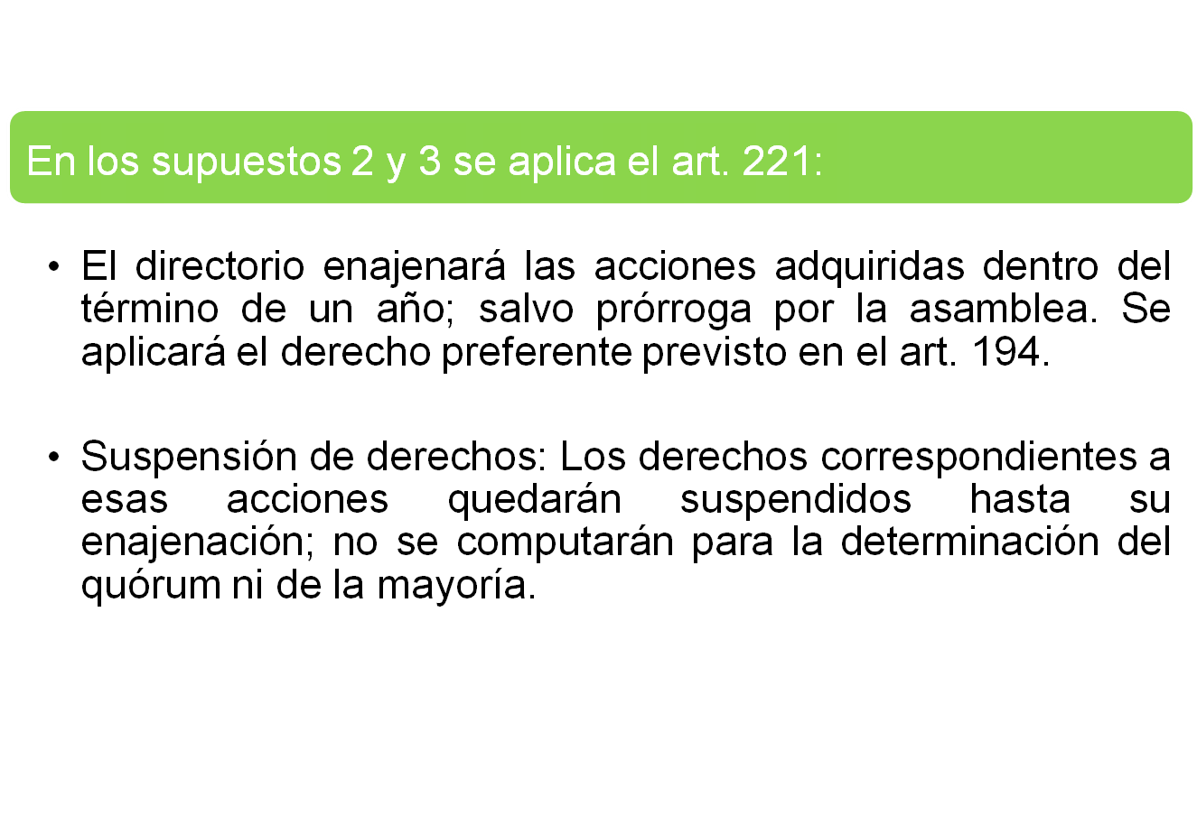
RESCATE, REEMBOLSO Y AMORTIZACIÓN DE ACCIONES
En supuesto 1 aplica art. 203

Slide 40
RESCATE, REEMBOLSO Y AMORTIZACIÓN DE ACCIONES
El estatuto puede autorizar la amortización total o parcial de acciones integradas, con ganancias realizadas y líquidas, con los siguientes recaudos (art. 223):
1º) Resolución previa de la asamblea que fije el justo precio y asegure la igualdad de los accionistas;
2º) Cuando se realice por sorteo, se practicará ante la autoridad de contralor o escribano de registro, se publicará su resultado y se inscribirá en los registros;
3º) Si las acciones son amortizadas en parte, se asentará en los títulos o en las cuentas de acciones escriturales. Si la amortización es total se anularán, reemplazándose por bonos de goce o inscripciones en cuenta con el mismo efecto.
AMORTIZACIÓN: acto societario por el cual se distribuyen entre los socios sumas derivadas de ganancias o reservas libres que se efectivizan en concepto de reembolso total o parcial por los aportes realizados. Dicho acto no implica necesariamente la reducción de capital social. Las acciones amortizadas quedan en poder de la sociedad.

Slide 41
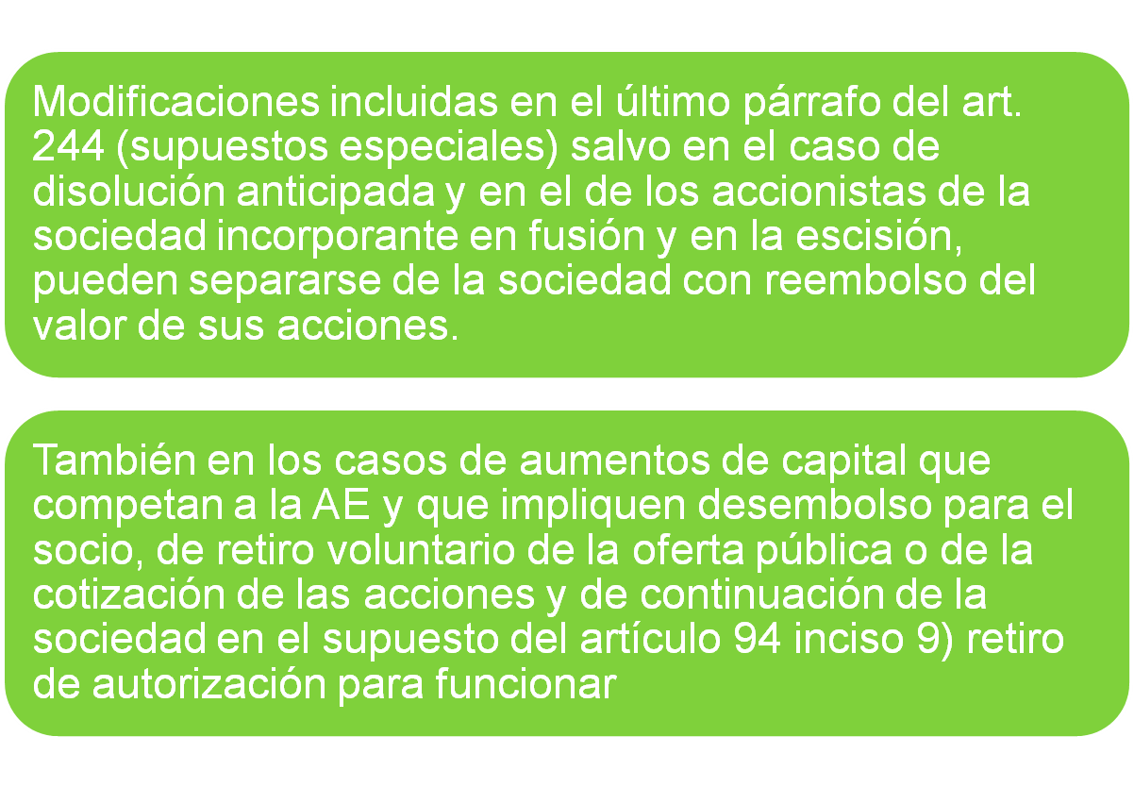
DERECHO DE RECESO EN LAS SA – ART. 245

Slide 42
DERECHO DE RECESO EN LAS SA – ART. 245
Accionistas presentes que votaron en contra: dentro del quinto día de clausurada la asamblea,
Accionista que votó favorablemente pero que acredita que su decisión es anulable por vicio de la voluntad: dentro del quinto día de clausurada la asamblea,
Accionistas ausentes: dentro de los 15 días de su clausura.
Se excluye a los accionistas presentes que se abstuvieron de votar.

Slide 43
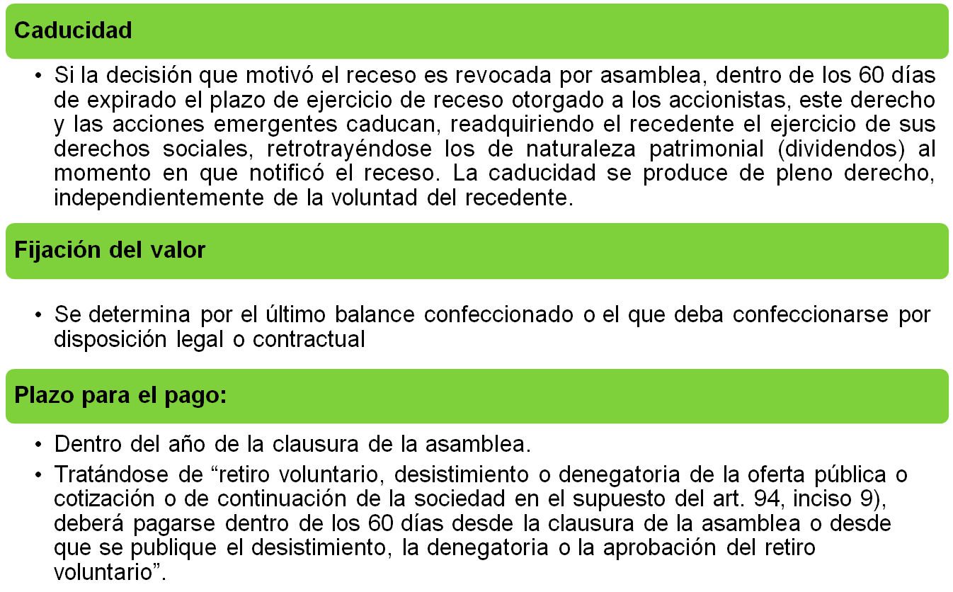
DERECHO DE RECESO EN LAS SA – ART. 245

Slide 44
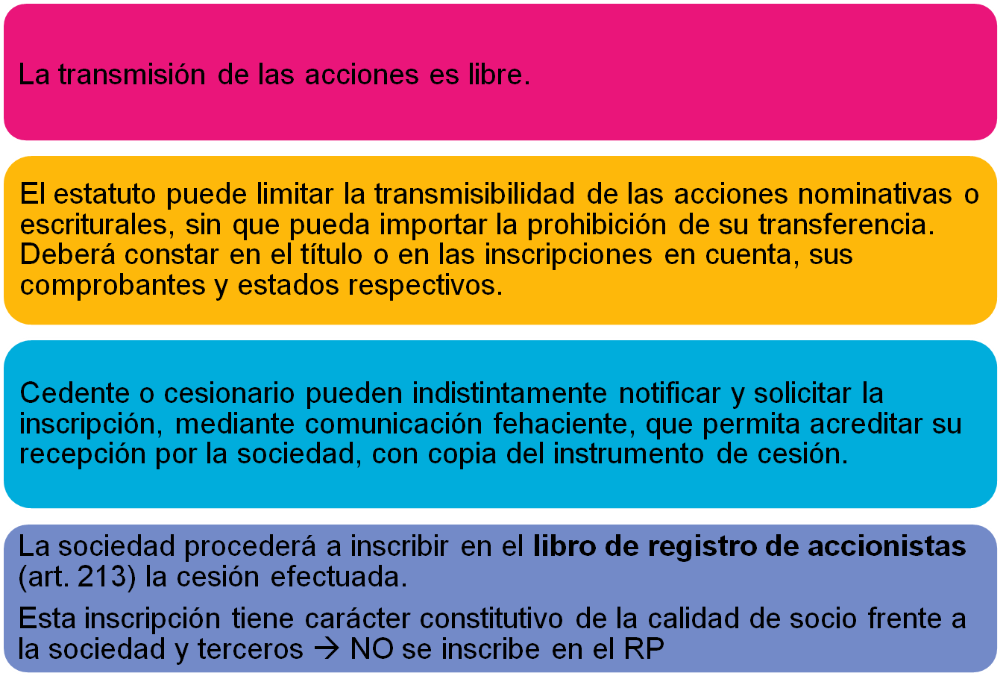
TRANSMISIBILIDAD DE LAS ACCIONES ART. 214

Slide 45
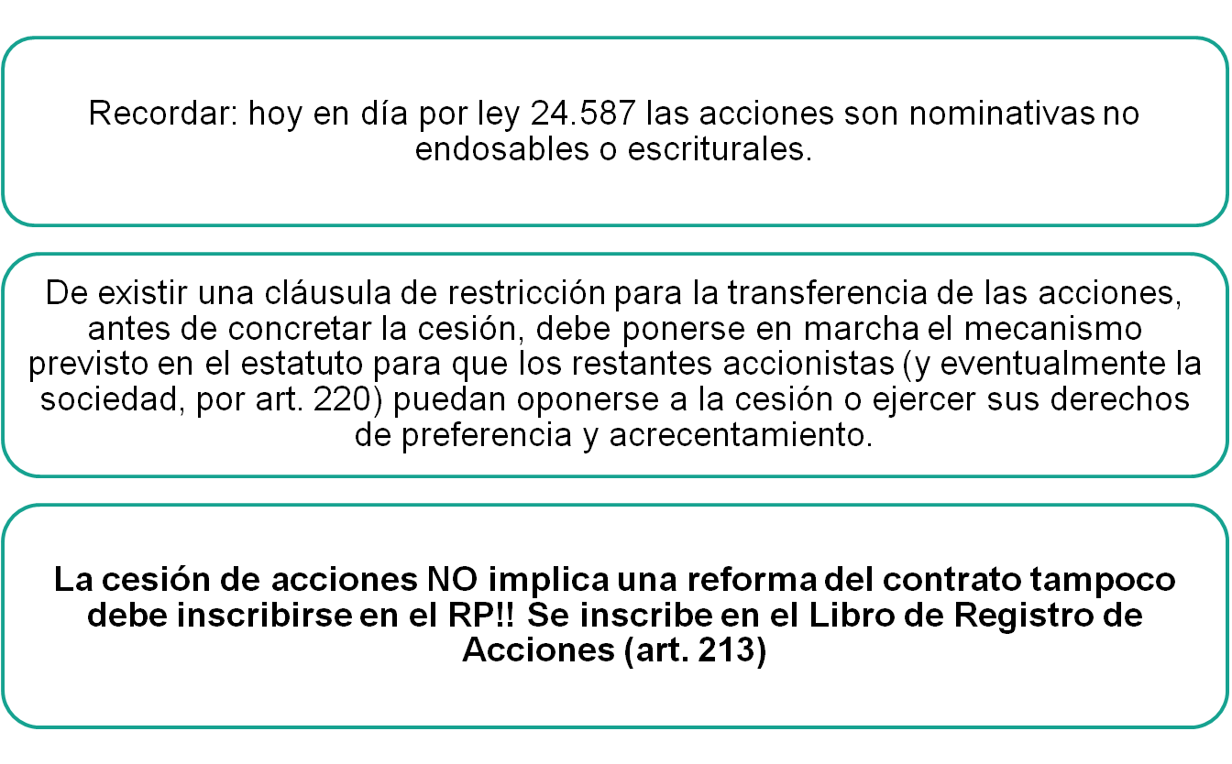
ACCIONES NOMINATIVAS Y ESCRITURALES. TRANSMISIÓN - ART. 215

Slide 46
TRAMITES ANTE LA DPPJ

Slide 47
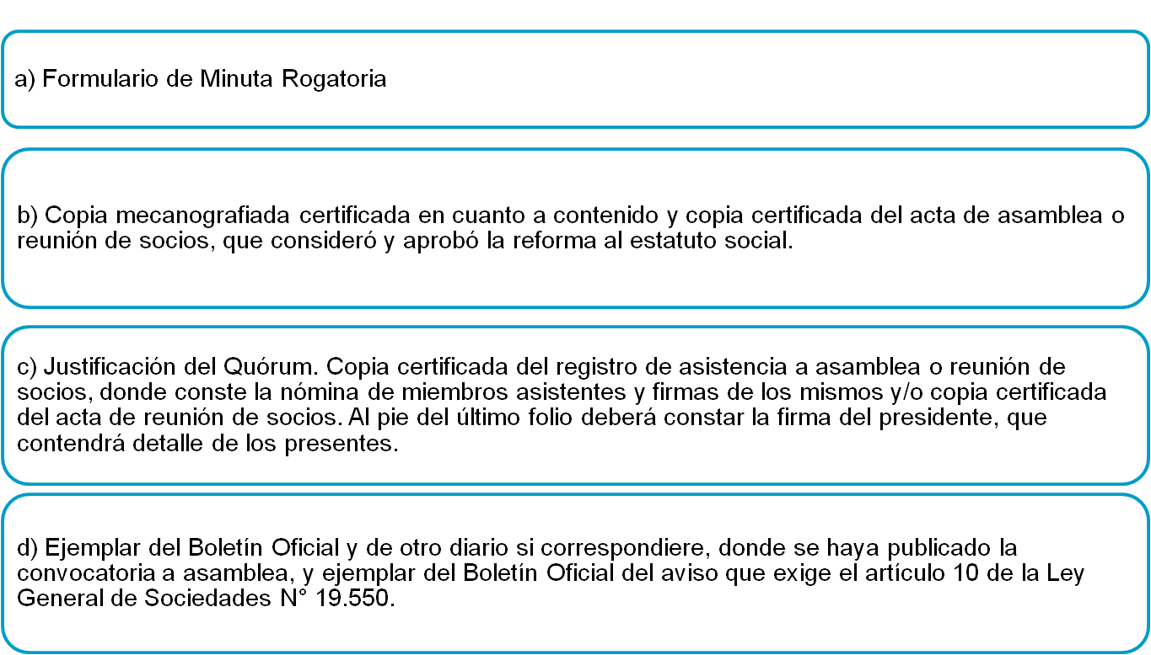
ART. 147°: REFORMA EN LOS TRÁMITES DE REFORMA DE SOCIEDADES COMERCIALES SE DEBERÁ ACOMPAÑAR:

Slide 48
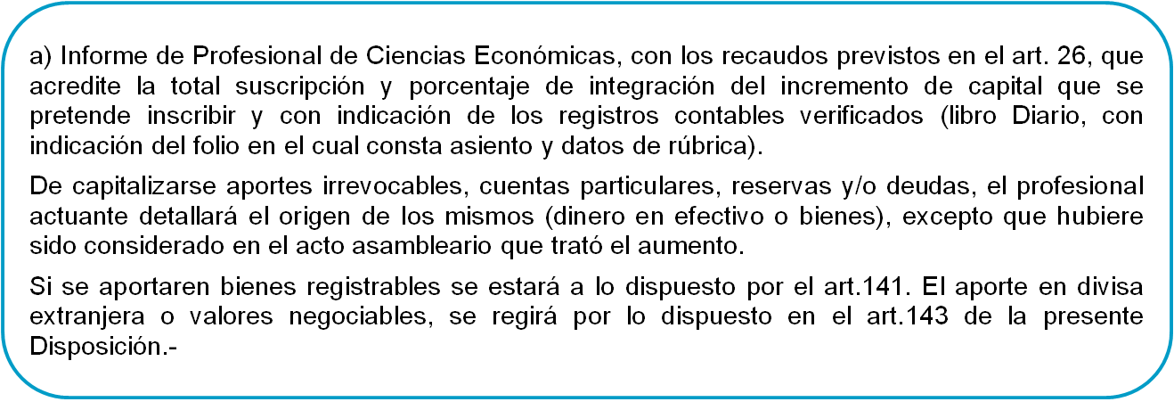
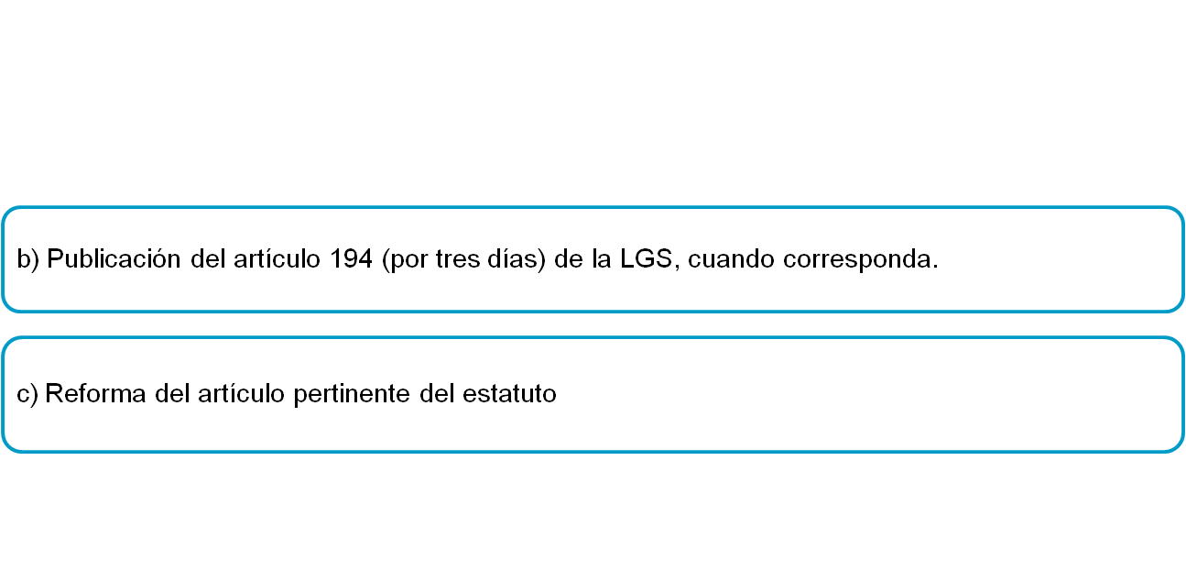
ART. 148°- AUMENTO DE CAPITAL EN LOS TRÁMITES DE AUMENTO DE CAPITAL DEBERÁ ACOMPAÑARSE, ADEMÁS DE LOS RECAUDOS DEL ART. ANTERIOR:

Slide 49
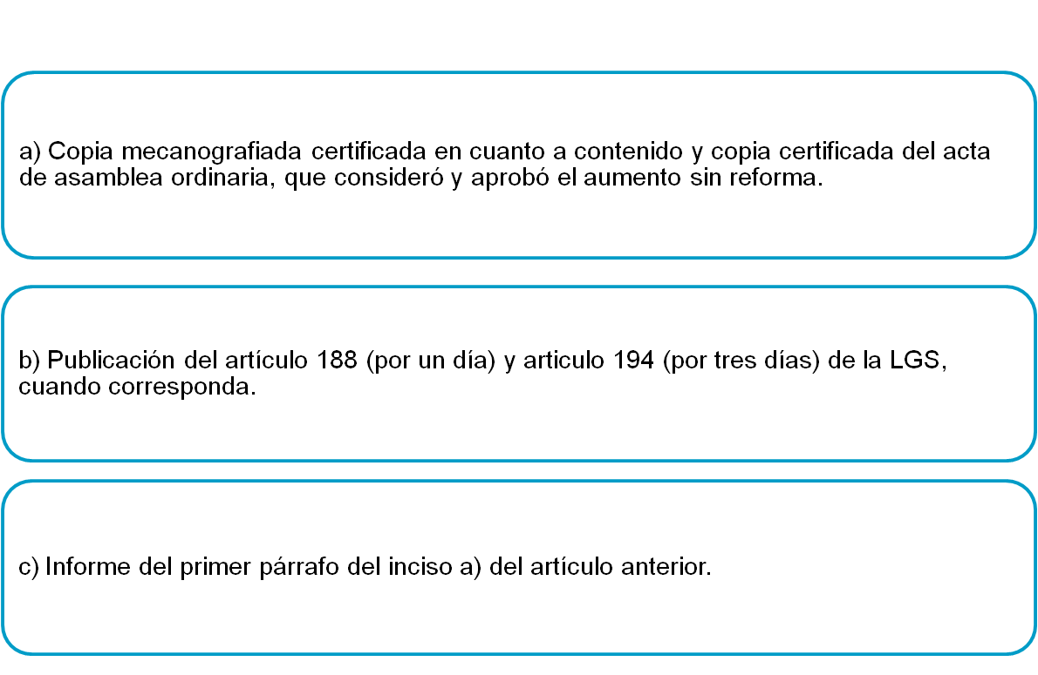
ART. 149°- AUMENTO DE CAPITAL DENTRO DEL QUINTUPLO A LOS FINES DE LA INSCRIPCIÓN DEL AUMENTO DE CAPITAL PREVISTO EN EL ART.188 DE LA LGS, SE DEBERÁ ACOMPAÑAR:

Slide 50
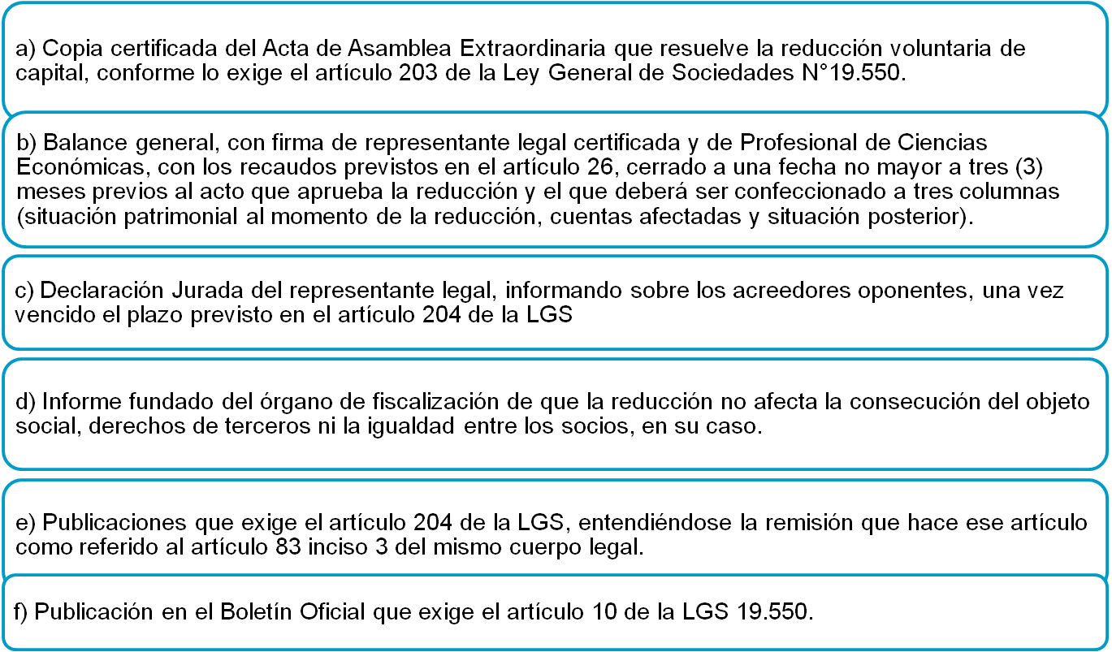
ARTÍCULO 150°: REDUCCIÓN DE CAPITAL. EN LOS CASOS DE REDUCCIÓN DE CAPITAL SE ADICIONARÁ A LA DOCUMENTACIÓN QUE SE INDICA EN EL ARTÍCULO 147:

Slide 51
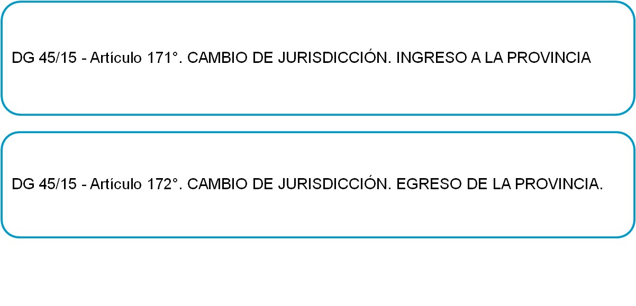
* VER DISPOSICIONES COMPLEMENTARIAS

Slide 52
Gracias por su atención

